Slide 1

TEKNOFEST 2020 ROKET YARIŞMASI Kritik Tasarım Raporu (KTR) Sunuşu Takım Adı UYARI: Bu Format dışında herhangi bir format kullanılmayacaktır. Üretilen bilgilerin orijinal hali ile yansılara konulması (ekran görüntüsü alınmaması), çözünürlük ve okunurluğunun iyi olması ve profesyonel bir sunum hazırlanmasına özen gösterilmesi gerekmektedir. El çizimi yapılmamalıdır.
Takım Logosu

Slide 2
Takım Yapısı
Takım Logosu
Takım üyelerinin bölüm ve Üniversite bilgileri ile beraber takım içerisindeki rollerinin dahil edildiği bir şema oluşturulması beklenmektedir.
Takım yapısında güncelleme varsa paylaşılacaktır.

Slide 3
Yarışma Roketi Genel Görünümü
Takım Logosu

Slide 4
ÖZET
Takım Logosu
Yarışma Roketi Hakkında Genel Bilgiler
 | Ölçü | Yorum
Boy (metre):
Çap (metre):
Roketin Kuru Ağırlığı(kg.):
Yakıt Kütlesi(kg.):
Motorun Kuru Ağırlığı(kg.):
Faydalı Yük Ağırlığı (kg.):
Toplam Kalkış Ağırlığı (kg.):
İtki Tipi:
Motor Seçimleri
Marka : | Cesaroni | İsim: | Sınıf:
Motorun Toplam İtki Değeri(Ns):
Marka : | Cesaroni | İsim: | Sınıf:
Motorun Toplam İtki Değeri(Ns):
Tahmin Edilen Uçuş Verileri ve Analizleri
Takımlar burada tüm roketin özet bilgilerini yerleştirmelidir. Open Rocket dosyasındaki değerler ile buraya yazılanlar tutarlılık göstermelidir.
 | Ölçü | Yorum
Kalkış İtki/Ağırlık Oranı:
Rampa Hızı(m/s):
Yanma Boyunca En az Statik Denge Değeri:
En büyük ivme (g):
En Yüksek Hız(m/s & M):
Belirlenen İrtifa(m):

Slide 5
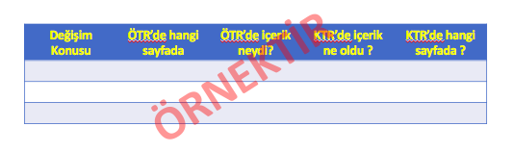
ÖTR - KTR Değişimler - 1
Takım Logosu
Bu sayfada ÖTR’de varolup KTR’de değişen içerikler belirtilmelidir. ÖTR’de hangi sayfada olduğu ve KTR’de hangi sayfada olduğu belirtilmelidir. (Örnek Tablo Aşağıda verilmiştir.) KTR’de değiştiği belirtilen içeriğin sunum içerisinde belirtildiği sayfada kırmızı punto ile yazılarak belli edilmesi gerekmektedir.
Bu sayfa 2 yansıyı geçmemelidir.

Slide 6
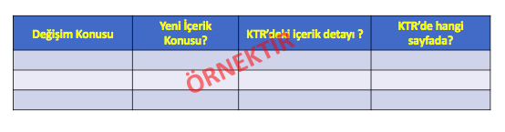
ÖTR - KTR Değişimler - 2
Takım Logosu
Bu sayfada ÖTR’de varolmayıp (gerek rapor formatındaki bazı değişiklikler gerekse sizin ÖTR’de eksikliklerinizden kaynaklı) KTR’de yeni eklediğiniz içerikler belirtilmelidir. Bu içeriğin KTR’de hangi sayfada olduğu belirtilmelidir. (Örnek Tablo Aşağıda verilmiştir.) KTR’de değiştiği belirtilen içeriğin sunum içerisinde belirtildiği sayfada kırmızı punto ile yazılarak belli edilmesi gerekmektedir.
Bu sayfa 2 yansıyı geçmemelidir.

Slide 7
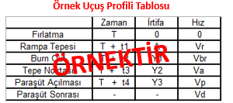
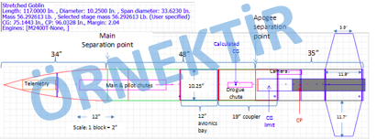
Open Rocket Genel Tasarım
Takım Logosu
Open Rocket Görseli «ekran görüntüsü» olarak alınacaktır. Roketin bölümleri ve her parça open rocket görseli üzerinde anlatılacaktır. Görselde statik marjin, roketin fonksiyonel her bölümünün boy ve uzunluk bilgileri yer almalıdır. ( Örnek görsel aşağıda verilmiştir. ) CAD Tasarımı yapılmış olan roketin birebir boyutta Open Rocket’a yansıtılmış olması gerekmektedir. Aşağıdaki örnek görseldeki gibi her bölümün boyutu yazmalıdır.
Örnek bir uçuş profili aşağıdakileri içermelidir.(ÖTR’den farklılık varsa burada belirtilmeli. )
Fırlatma, Rampa, Yanma Sonu (Burn Out), Tepe Noktası, Paraşüt Açılması ve Paraşüt Sonrası hız, irtifa ve olay zamanlarını içeren bir tablo hazırlanması.

Slide 8
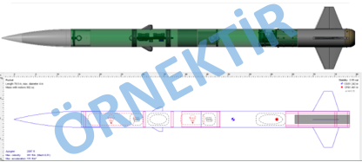
Open Rocket/Roket Tasarımı Genel Görünüm
Takım Logosu
Aşağıdaki örnek görseldeki gibi CAD Görüntüsü ile Open Rocket birebir eşlenmeli ve boyutlar bu sayfada da genel olarak belirtilmelidir. Böylece CAD Tasarımı yapılan roket ile open rocket programının içerisinde benzetimi yapılan (simüle edilen) roketin aynı tasarıma sahip olduğu kanıtlanmalıdır.

Slide 9
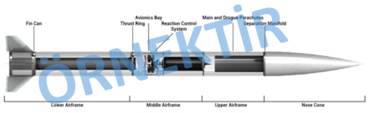

Roket Tasarımı Genel Görünüm
Takım Logosu
Genel bir CAD görseli üzerinden roket bölümleri( isimlendirmeleri ile) ve boyutları (Çap, boy & kütle olarak) verilecektir. (1 Sayfa) (Çap ve boy direk görsel üzerinde verilebileceği gibi aşağıdaki örnekteki gibi tablo olarak da verilebilir. Burun Konisi, Elektronik, Kurtarma Sistemleri gibi roketin her bir alt sistem boyutlarının detayı verilmelidir.)

Slide 10
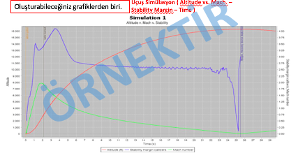
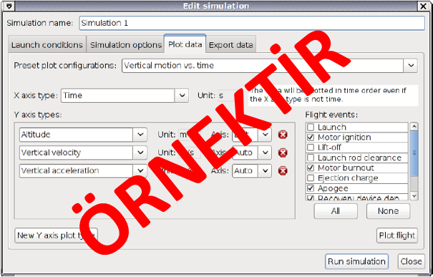
Roket Uçuş Benzetim (Simülasyon) Verileri
Takım Logosu
Aşağıdaki örnek grafikler gibi gibi hız, anlık ivme ve irtifa verilerini içeren zamana bağlı bir grafiğin oluşturularak eklenmesi gerekmektedir. İrtifa – Hız, Stabilite Marjini – İrtifa grafikleri ve Uçuş Simülasyonu ( Altitude vs. Mach. – Stability Margin – Time ) grafikleri 2 sayfada verilmelidir.
Open Rocket Grafik Oluşturma Ekranı
Open Rocket Üzerinden elde edilebileceği gibi hesaplamalarla yarışmacı takımlar kendileri de grafikleri oluşturabilirler.

Slide 11
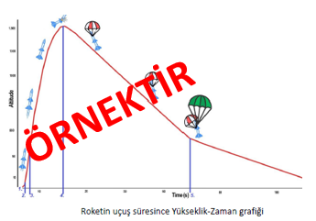
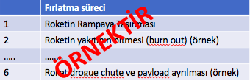
Operasyon Konsepti (CONOPS) - 1
Takım Logosu
(Sadece 1 Sayfa olarak olarak verilmeli)
(Görselde aşamalar numaralandırılıp, her aşama tablo ile açıklanmalı.)
Uyarı: ”Faydalı yük” de aynı uçuş profilinde hangi aşamadan roketten nasıl ayrılıyor onun da uçuş profili belirtilmeli.
Uçuş profili görsel olarak verilmelidir ve operasyonel olarak uçuşun hangi aşamasında nelerin gerçekleştirileceği bu görsel üzerinde belirtilmelidir. (Sayfa 5’de istenen tablonun görselleştirilmiş bir uçuş profili olarak gösterilmeli veriler birbiri ile uyumlu olmalıdır). Sıralı olarak roketin atış alanından kurtarılmaya kadar tüm süreçleri içermelidir. El çizimi yasaktır.

Slide 12
Operasyon Konsepti (CONOPS) - 2
Takım Logosu
Sıralı olarak olarak roketin atış alanından kurtarılmaya kadar süreçleri belirtilmelidir. En az aşağıdaki süreçleri içermelidir.
(1 Sayfa olmalıdır bu sayfa)
Roketin rampaya taşınması, yüklenmesi ve ilgili elektronik donanımın rampada nasıl çalıştırılacağı ve hangi takım üyeleri tarafından yapılacağı,
Fırlatma Süreci, uçuş evreleri,
Anlık alınan veriler nerede nasıl depolanacağı,
Fırlatma Sonrası Süreç ve Kurtarma
Kurtarma ekibi ve roketin bulunması konusundaki stratejiler belirtilmelidir.
Tahmini düşüş noktasının 10 m/s rüzgar hızı için belirlenlenmesi.
Öneri: Görev tanımları sıra halinde tablo olarak verilebilir.

Slide 13
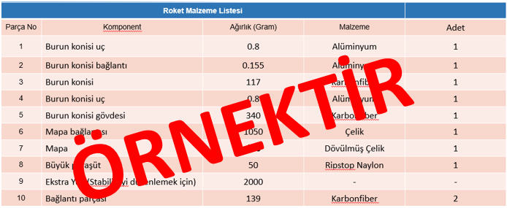
Kütle Bütçesi
Takım Logosu
Roketin tüm parçaları listelenmeli ve malzeme bilgileri belirtilmelidir. Detaylı bir kütle bütçesi çıkartılarak yansıda yer verilmelidir. ( 2 Yansıyı geçememelidir.)
Örnek Kütle Bütçesi

Slide 14
Roket Alt Sistemleri Mekanik Görünümleri & Detayları
Takım Logosu

Slide 15
Burun ve Faydalı Yük Mekanik Görünüm
Takım Logosu
Burun 3 Boyutlu Görünümü (CAD)
FAYDALI YÜK VE FAYDALI YÜK BÖLÜMÜ 3 Boyutlu Görünümü (CAD)
Genel CAD tasarım verilmelidir. Alt sistemin (varsa) tüm parçaları listelenmeli ve malzeme bilgileri belirtilmelidir.
Çap & Boy detayı verilmelidir. Malzeme ve mekanik özelliklerinden bahsedilmelidir.
Parçanın & Alt Sistemlerinin roketteki işlevi anlatılmalıdır.
Genel CAD tasarım verilmelidir. Alt sistemin (varsa) tüm parçaları listelenmeli ve malzeme bilgileri belirtilmelidir.
Çap & Boy detayı verilmelidir. Malzeme ve mekanik özelliklerinden bahsedilmelidir.
Parçanın & Alt Sistemlerinin roketteki işlevi anlatılmalıdır.

Slide 16
Burun Konisi – Detay
Takım Logosu
Boy, Geometri (Von Karman vb.), Malzeme ve üretim metodu gibi detayların hangi seçenekler olabileceği karşılaştırılmalı. Seçeneklerin avantaj ve dezavantajları sıralanarak üretilmesi belirlenen seçenek nedenleriyle beraber açıklanmalı.
Belirlenen üretim ve test planları detaylı tarihler verilerek belirtilmelidir. Planlamanın, test raporu teslim tarihine kadar testler tamamlanmış olacak şekilde yapılmış olması gerekmektedir.
Bu kısım 3 yansıyı geçmemelidir.

Slide 17
Faydalı Yük- Detay
Takım Logosu
Roket içerisindeki faydalı yük bölümü açıklanmalı .
(VARSA) Faydalı yükün işlevi tanıtılmalı.
Faydalı yükün roketten nasıl ayrılacağı açıklanmalı detaylı bir şekilde. Hangi aşamada ve nasıl ayrılacağı ardından nasıl bulunacağı açıklanmalı.
Belirlenen üretim ve test planları detaylı tarihler verilerek belirtilmelidir. Planlamanın, test raporu teslim tarihine kadar testler tamamlanmış olacak şekilde yapılmış olması gerekmektedir. ( VARSA)
Bu kısım 2 yansıyı geçmemelidir.

Slide 18
Paraşüt Açma Sistemi & Paraşüt Bölümleri (Kurtarma Sistemi) Mekanik Görünüm
Takım Logosu
Paraşüt Açma Sistemi Bölümü 3 Boyutlu Görünümü (CAD)
Paraşüt Bölümleri 3 Boyutlu Görünümü (CAD)
Genel CAD tasarım verilmelidir. Alt sistemin (varsa) tüm parçaları listelenmeli ve malzeme bilgileri belirtilmelidir.
Çap & Boy detayı verilmelidir. Malzeme ve mekanik özelliklerinden bahsedilmelidir.
Parçanın & Alt Sistemlerinin roketteki işlevi anlatılmalıdır.
Genel CAD tasarım verilmelidir. Alt sistemin (varsa) tüm parçaları listelenmeli ve malzeme bilgileri belirtilmelidir.
Çap & Rokette kapladığı detayı verilmelidir. Malzeme ve mekanik özelliklerinden bahsedilmelidir.
Paraşütlerin roketteki işlevi anlatılmalıdır.

Slide 19
Kurtarma Sistemi – Paraşüt Açma Sistemi
Takım Logosu
Karar verilen kurtarma sistemi karşılaştırılmalı olarak nedenleriyle açıklanmalıdır. Kurtarma stratejisi ve aşamaları belirtilmelidir. (Kurtarma sistemini aktivasyonunu yapacak olan sistem belirtilmelidir detayları ile)
Roketin genel olarak hangi aşamalarda nasıl çalışacağı belirtilmelidir. (Paraşüt ayrılmalarının nasıl gerçekleşeceği görsellerle anlatılmalıdır. El çizimi yapılmamalıdır.)
Bu kısım 3 yansıyı geçmemelidir.

Slide 20
Kurtarma Sistemi – Paraşütler
Takım Logosu
Sistemin rengi boyutu detaylarıyla açıklanmalıdır. Sarı, yeşil, gri gibi doğal tonlar ile poşet, çuval vb ile karışabilecek beyaz renk yerine doğada az bulunur renkler seçilmelidir.
Roketin düşüş hızı hesaplamaları , paraşüt tasarımı detayları ve roketten paraşütlerin nasıl çıkacağı ve açılacağı özet olarak (varsa örnek resimlerle ) açıklanmalıdır.
Bu kısım 3 yansıyı geçmemelidir.

Slide 21
Aviyonik & Kanatçık Mekanik Görünüm
Takım Logosu
Aviyonik Bölümü 3 Boyutlu Görünümü (CAD)
Kanatçık 3 Boyutlu Görünümü (CAD)
Genel CAD tasarım verilmelidir. Alt sistemin (varsa) tüm parçaları listelenmeli ve malzeme bilgileri belirtilmelidir.
Çap & Boy detayı verilmelidir. Malzeme ve mekanik özelliklerinden bahsedilmelidir.
Parçanın & Alt Sistemlerinin roketteki işlevi anlatılmalıdır.
Genel CAD tasarım verilmelidir. Alt sistemin (varsa) tüm parçaları listelenmeli ve malzeme bilgileri belirtilmelidir. Kanatçık takılma stratejisi belirtilmeli.
Boyut detayları verilmelidir. Malzeme ve mekanik özelliklerinden bahsedilmelidir.
Parçanın roketteki işlevi anlatılmalıdır.

Slide 22
Aviyonik– Detay- 1
Takım Logosu
Roketin uçuş verilerinin hangi sensörler aracılığı ile alınacağını içeren, kurtarma sistemlerinin kontrollerinin yapılacağı bir uçuş bilgisayarı tasarımı ortaya konulmalıdır. Farklı sensörleri karşılaştırılarak kullanılmasına karar verilen sensörlerin ve sistemlerin neden öngörüldüğü açıklanmalıdır. Rokette kullanılmasına karar verilen sensör ve sistemlerin ( işlemci, sensör, actuator vb. ) benzerleri ile karşılaştırılarak neden seçildiğinin açıklanması gereklidir. Aviyonik ve yedek aviyonik arasındaki çalışmama durumundaki geçişin nasıl olacağı açıklanmalı. ( Bütün istenenlerin hem aviyonik hem de yedek aviyonik için aynı şekilde açıklanması gerekmektedir. )
• Bu kısım 3 yansıyı geçmemelidir.

Slide 23
Aviyonik– Detay – 2
Takım Logosu
Uçuş bilgisayarının gerekli tüm testleri ve alt sistemleri detaylı olarak açıklanmalıdır. Aviyoniklerin testleri, sensör ve sistemler bağlanmış şekilde yapılmalıdır. Sistemin aviyonik yapısını gösteren detaylı blok diyagram hazırlanmalıdır. Bu blok diyagramda sistemde bulunan tüm kartların, diğer kartlar ve sistemler ile olan bağlantıları gösterilmelidir. ( Bütün istenenlerin hem aviyonik hem de yedek aviyonik için aynı şekilde açıklanması gerekmektedir. )
•. Bu kısım 3 yansıyı geçmemelidir.

Slide 24
Aviyonik– Detay – 3
Takım Logosu
Uçuş bilgisayarının gerekli tüm testleri ve alt sistemleri detaylı olarak açıklanmalıdır. Aviyoniklerin testleri, sensör ve sistemler bağlanmış şekilde yapılmalıdır. Sistemin aviyonik yapısını gösteren detaylı blok diyagram hazırlanmalıdır. Bu blok diyagramda sistemde bulunan tüm kartların, diğer kartlar ve sistemler ile olan bağlantıları gösterilmelidir.
( Bütün istenenlerin hem aviyonik hem de yedek aviyonik için aynı şekilde açıklanması gerekmektedir. )
• Kurtarma sistemlerinin kontrollerinin yapılacağı, uçuş bilgisayarının tasarımı ortaya konulmalıdır. Algoritma- akış diyagramları hazırlanarak burada gösterilmelidir. Algoritma test edilmelidir. Algoritma test yöntemleri açıklanmalıdır.
( Bütün istenenlerin hem aviyonik hem de yedek aviyonik için aynı şekilde açıklanması gerekmektedir. )
• Bu kısım 3 yansıyı geçmemelidir.

Slide 25
Kanatçık
Takım Logosu
Farklı kanatçık malzemesi seçenekleri ve mekanik özellikleri paylaşılmalıdır. Karar verilen malzemenin neden seçildiğine dair genel bir açıklama yapılmalıdır.
Karar verilen kanatçık tasarımı geometrisinin dayanımı, testler ve /veya yapısal hesaplar/analizler ile gösterilmelidir.
Özgün üretim kanatçık ise üretim yöntemi detayları ile açıklanmalıdır.
Bu kısım 3 Yansıyı geçmemelidir.

Slide 26
Gövde Parçaları & Gövde Montaj Parçaları (YAPISAL) Mekanik Görünüm
Takım Logosu
Gövde Parçaları 3 Boyutlu Görünümü (CAD)
Gövde Montaj Parçaları 3 Boyutlu Görünümü (CAD)
Genel CAD tasarım verilmelidir. Alt sistemin (varsa) tüm parçaları listelenmeli ve malzeme bilgileri belirtilmelidir.
Çap & Boy detayı verilmelidir. Malzeme ve mekanik özelliklerinden bahsedilmelidir.
Parçanın & Alt Sistemlerinin roketteki işlevi anlatılmalıdır.
Genel CAD tasarım verilmelidir. Alt sistemin (varsa) tüm parçaları listelenmeli ve malzeme bilgileri belirtilmelidir.
Çap & Boy detayı verilmelidir. Malzeme ve mekanik özelliklerinden bahsedilmelidir.
Parçanın & Alt Sistemlerinin roketteki işlevi anlatılmalıdır.

Slide 27
Yapısal – Gövde/Gövde İçi Yapısal Destekler (Montaj Elemanları)
Takım Logosu
Gövde malzemesi ve mekanik özellikleri paylaşılmalıdır. (Sistem alt bileşenleri dahil). Karar verilen malzemenin neden seçildiğine dair genel bir açıklama yapılmalıdır.
Özgün üretim gövde ise belirlenen üretim yöntemi detayları ile açıklanmalıdır. Yapısal malzemelerin mekanik özellikleri şartnamade belirtilen ivmelere (Bu ivmeleri belirtmemişiz) dayanıklı olmalıdır.
Bununla ilgili olarak yapılacak olan testler belirtilmeli ve malzemelerin dayanım hesaplamaları/analizleri gösterilmelidir. Test detayları verilmelidir.
Bu kısım 4 yansıyı geçmemelidir.

Slide 28
Motor Bölümü Mekanik Görünüm & Detay
Takım Logosu
Motor Bölümü 3 Boyutlu Görünümü (CAD)
Genel CAD tasarım verilmelidir. Alt sistemin (varsa) tüm parçaları listelenmeli ve malzeme bilgileri belirtilmelidir. (Varsa merkezleme halkaları vs.) Motor’un rokete takılma stratejisi ve motorun rokete nasıl sabitlendiği anlatılmalıdır.
Çap & Boy detayları verilmelidir. Malzeme ve mekanik özelliklerinden bahsedilmelidir.
Parçanın & Alt Sistemlerinin roketteki işlevi anlatılmalıdır.
Motorun montaj stratejisi kapsamında rokete en son takıldığı anlatılarak görsellerle desteklenerek kanıtlanması gerekmektedir.
itki zaman grafiği paylaşılmalıdır.
Bu kısım 2 yansıyı geçmemelidir.

Slide 29
İkinci Motor Seçimi
Takım Logosu
Seçilen ikinci motor seçeneğine göre roket üzerinde yapılmasına karar verilen değişiklikler özet olarak belirtilmelidir. Bu değişikliklerin nedenleri açıklanmalı ve bu değişikliklerle rampadan çıkış hızı ve statik marjin kıstaslarının sağlandığı kanıtlanmalıdır.
Yapılabilecek olan değişiklikler, roket içi yerleşimin değiştirilmesi, kütle eklenip çıkartılabilmesi, farklı kanatçık seçenekleri , burun boyu veya malzeme değişiklikleri olabilir.

Slide 30
Roketin Bütünleştirilmesi ve Testler
Takım Logosu

Slide 31
Roket Bütünleştirme Stratejisi
Takım Logosu
Tüm sistemlerin birbirine nasıl bağlanacağı ve dayanımı hakkında detaylı bilgi verilmelidir.
İrtifa ölçümü için kullanılacak AltimeterTwo cihazının, uçuş öncesi rokete nasıl montajlanacağı belirtilmelidir.
Kara barutun hangi aşamada rokete yerleştirildiği belirtilmeli ve nasıl olacağı anlatılmalıdır.
Gövde birden fazla yapıdan oluşuyorsa bağlantı mekanizması detaylı ve CAD görüntüleriyle anlatılmalıdır.
Bu kısım 5 yansıyı geçmemelidir. Minimum 3 sayfa olmalıdır.
Roket motorunun sisteme en son montajlanacağı unutulmamalıdır
Yarışma alanında, alt sistemler gerekli görüldüğünde yarışma heyeti tarafından incelenecektir. Sistemleriniz yarışma alanında tekrar montajlanmaya uygun olmalıdır.

Slide 32
Testler
Takım Logosu
Tüm alt sistemlerin test takvimi ve test yöntemleri detayları ile açıklanmalıdır. Karar verilen test yöntemleri belirtilmelidir.
Yapısal/Mekanik mukavemet testleri,
Kurtarma sistemleri açılma testleri,
Aviyonik sistem testleri,
Telekominikasyon testleri,
Test düzeneklerinin detaylarına yer verilmelidir.
Test fotoğrafları sunumda paylaşılmalıdır.
Yapılan testlerin videoları «YouTube»a yüklenerek linkleri bu sayfadan paylaşılmalıdır.
Herhangi hareketli bir mekanizma var ise testleri paylaşılmalıdır.
Bu bölüm en az 3 yansıda anlatılmalı, 8 yansıyı geçmemelidir.
Güncelleme varsa paylaşılacaktır.

Slide 33
Takvim
Takım Logosu
Proje takvimi detayları ile paylaşılmalıdır.
Öneri: İş Planlama Programlarının (Microsoft Project , Project Libre vb.) kullanılması tavsiye edilmektedir.
Güncelleme varsa paylaşılacaktır.

Slide 34
Bütçe
Takım Logosu
Ön görülen tüm malzeme ve bütçe burada paylaşılmalıdır. Tedarik kanalları, tedarik süreleri belirtilmeli, riskler varsa önlemleri öngörülmelidir.
Güncelleme varsa paylaşılacaktır.

